Slide 1
AUDIÊNCIA PÚBLICA
MUNICÍPIO DE PERITIBA
ALTERAÇÃO DO PPA 2022 - 2025
LEI DE DIRETRIZES ORÇAMENTÁRIAS – 2024
LEI ORÇAMENTÁRIA ANUAL – 2024

Slide 2
EDITAL DE CONVOCAÇÃO DE AUDIÊNCIA PÚBLICA ELETRÔNICA PARA ELABORAÇÃO E DISCUSSÃO
DO PPA 2022/2025, LDO 2024 E LOA 2024.
PAULO JOSÉ DEITOS, Prefeito Municipal de Peritiba, Estado de Santa Catarina, no uso de suas atribuições legais, faz saber a quem interessar, que será realizada a Audiência Pública, como forma de assegurar o cumprimento das disposições contidas na LC n.º 101/00- LRF, bem como garantir a transparência e participação popular ao processo de elaboração e discussão do PPA, LDO E LOA.
As audiências públicas são elementos essenciais da democracia, tendo como finalidade de qualificar a gestão pública, consolidando-se como instrumento de participação dos cidadãos, possibilitando que a sociedade opine a acerca de investimentos, programas e ações a serem executadas no exercício de 2024 para a LDO e LOA e nos exercícios de 2022 a 2025 para o PPA.
Local: a participação do público será on-line, com transmissão pela página oficial do facebook: https://www.facebook.com/camaraperitiba/ da Câmara de Vereadores de Peritiba-SC e da página do Youtube da Câmara Municipal de Vereadores de Peritiba: https://www.youtube.com/channel/UC11uGCqdVxV561KpT5Wh2Og
Local: na Sala de Sessões da Câmara Municipal, sito à Rua Frei Bonifácio, nesta cidade.
Data: 11 de setembro de 2023
Horário: 19h20
Estará disponível para que o cidadão possa contribuir para a elaboração do Projeto de Lei, enviando sugestões, críticas e elogios de forma transparente e eficaz o e-mail: prefeitura@peritiba.sc.gov.br
Ainda poderão ser sanadas eventuais dúvidas através do telefone (49) 3453-1122, até a data da audiência.
Ficam convidadas todas as autoridades deste município, bem como todos os munícipes.
A audiência, realizada na forma de exposições e manifestações verbais e escritas.
Peritiba/SC em 30 de agosto de 2023
PAULO JOSÉ DEITOS
Prefeito Municipal

Slide 3
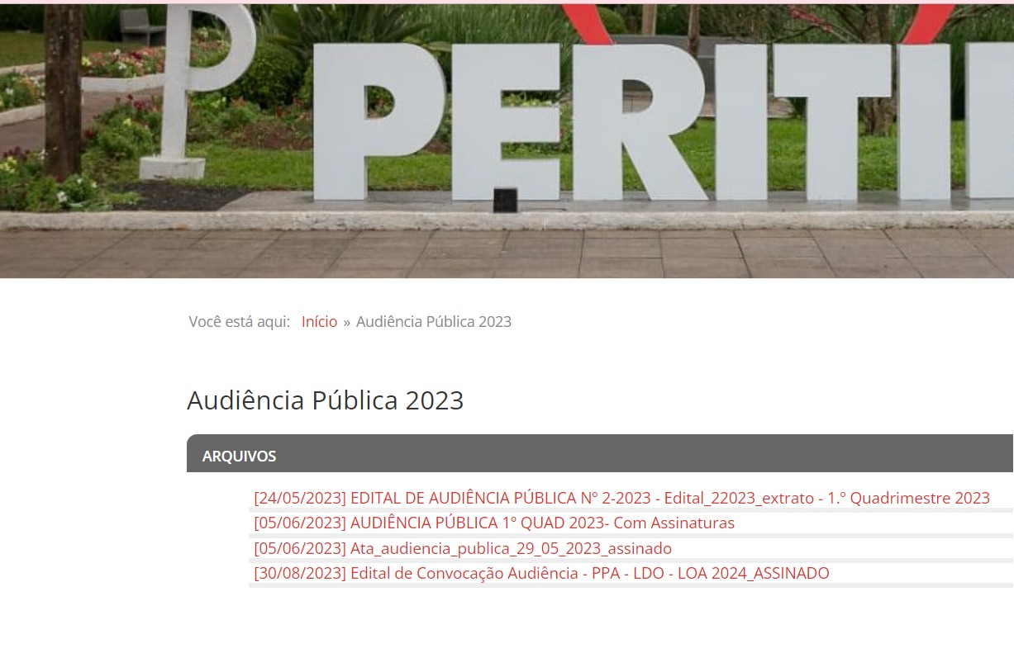

Slide 4
FUNDAMENTOS LEGAIS
CONSTITUIÇÃO FEDERAL – ART. 165;
Art. 165. Leis de iniciativa do Poder Executivo estabelecerão:
I - o plano plurianual;
II - as diretrizes orçamentárias;
III - os orçamentos anuais.
[...]

Slide 5
FUNDAMENTOS LEGAIS
LEI ORGÂNICA DO MUNICÍPIO
Art. 8ª Ao Município compete prover a tudo quanto diga respeito ao seu peculiar interesse e ao bem-estar da população, cabendo-lhe, entre outras, as seguintes atribuições:
I - elaborar o plano plurianual, a lei de diretrizes orçamentárias e orçamento anual, prevendo a receita e fixando a despesa, com base em planejamento adequado;
[...]

Slide 6
TRANSPARÊNCIA DO PLANEJAMENTO
Lei de Responsabilidade Fiscal - LRF
Art. 48. São instrumentos de transparência da gestão fiscal, aos quais será dada ampla divulgação, inclusive em meios eletrônicos de acesso público: os planos, orçamentos e leis de diretrizes orçamentárias; as prestações de contas e o respectivo parecer prévio; o Relatório Resumido da Execução Orçamentária e o Relatório de Gestão Fiscal; e as versões simplificadas desses documentos.
§ 1º A transparência será assegurada também mediante: I – incentivo à participação popular e realização de audiências públicas, durante os processos de elaboração e discussão dos planos, lei de diretrizes orçamentárias e orçamentos;
[...]

Slide 7
HIERARQUIA DO PLANEJAMENTO
PLANO PLURIANUAL - PPA 2022-2025
PLANEJAR
LDO
2022
LDO
2023
LDO
2024
LDO
2025
ORIENTAR
LOA
2022
LOA
2023
LOA
2024
LOA
2025
EXECUTAR

Slide 8
PLANO PLURIANUAL 2022-2025
PPA
E SUAS ALTERAÇÕES

Slide 9
FUNDAMENTOS LEGAIS
CONSTITUIÇÃO FEDERAL – ART. 165;
Art. 165 – (...) “§ 1º - A lei que instituir o plano plurianual estabelecerá, de forma regionalizada, as diretrizes, objetivos e metas da administração pública para as despesas de capital e outras delas decorrentes e para as relativas aos programas de duração continuada.”

Slide 10
OBJETIVOS DO PPA PARA 4 ANOS
• Organizar em programas as ações de que resultem oferta de bens ou serviços que atendam as demandas da sociedade;
• Definir metas e prioridades da administração Pública;
• Estabelecer a necessária relação entre os programas a serem executados e a orientação estratégica do governo;
Nortear a alocação de recursos nos orçamentos anuais compatível com as metas e recursos do plano Plurianual;
• Dar transparência à aplicação de recursos e resultados obtidos;
• Integrar ações desenvolvidas pela União, Estados e Município.

Slide 11
PROCESSO DE ELABORAÇÃO
O Plano para o quadriênio foi definido sob a orientação estratégica da administração, suas metas e prioridades, que estão distribuídas em 18 programas que buscam contemplar as demandas da sociedade, dentro da capacidade financeira e orçamentária do município.

Slide 12
PROGRAMAS PPA 2022-2025
0 | Encargos Especiais
1 | Gestão Legislativa
2 | Gestão Administrativa Superior
3 | Gestão da Administração e Planejamento
4 | Desenvolvimento da Educação
5 | Fortalecimento da Cultura e Apoio às Artes
6 | Fortalecimento do Desporto Amador
7 | Saúde para Todos
8 | Ampliando a Infraestrutura Viária
9 | Serviços de Segurança Pública
10 | Revitalizando o Urbanismo
11 | Programa de Habitação em Peritiba
12 | Fortalecimento da Agricultura Familiar
13 | Incentivos ao Desenvolvimento Econômico
14 | Assistência Social Comunitária
15 | Melhoria do Meio Ambiente
16 | Serviços de Utilidade Pública
9999 | Reserva de Contingência

Slide 13
ELABORAÇÃO E DISCUSSÃO DA LEI DE DIRETRIZES ORÇAMENTÁRIAS LDO - 2024

Slide 14
ESTRUTURA DO PROJETO DE LEI – LDO 2024
I - DAS PRIORIDADES E METAS DA ADMINISTRAÇÃO PÚBLICA MUNICIPAL
II - DAS PRIORIDADES E METAS DA ADMINISTRAÇÃO PARA 2024
III - DA ESTRUTURA E ORGANIZAÇÃO DOS ORÇAMENTOS
IV – DAS DIRETRIZES PARA A ELABORAÇÃO E EXECUÇÃO DO ORÇAMENTO DO MUNICÍPIO
V - DAS DISPOSIÇÕES SOBRE A DÍVIDA PÚBLICA MUNICIPAL
VI – DAS DISPOSIÇÕES SOBRE DESPESAS COM PESSOAL E SEUS ENCARGOS E DAS POLÍTICAS DE RECURSOS HUMANOS DA ADMINISTRAÇÃO MUNICIPAL
VII - DAS DISPOSIÇÕES SOBRE ALTERAÇÃO DA LEGISLAÇÃO TRIBUTÁRIA
VIII - DAS DISPOSIÇÕES GERAIS

Slide 15
ANEXOS DA LDO 2024
Anexo de Metas e Prioridades: Compreende a definição das metas e prioridades para o exercício subsequente, elo de ligação com o PPA;
Anexo de Metas Fiscais: As metas fiscais anuais, em valores correntes e constantes, relativas a receitas, despesas, resultados primário e nominal, e do montante da dívida pública, para o exercício a que se referirem e para os dois seguintes, sendo, na prática, metas trienais.
Anexo de Riscos Fiscais: Avaliação de passivos contingentes e de outros riscos fiscais capazes de afetar as contas públicas, informando as providências a serem tomadas, caso se concretizem;

Slide 16
ELABORAÇÃO E DISCUSSÃO DA LEI ORÇAMENTÁRIA ANUAL - 2024

Slide 17
METODOLOGIA PARA PREVISÃO DAS RECEITAS
A metodologia utilizada para a previsão e revisão das receitas para o quadriênio 2022 – 2025 foi baseada no modelo de média móvel ajustada, que utilizou a média de arrecadação até o mês de agosto de 2023, levando em conta o comportamento das diferentes fontes de recursos, corrigido por parâmetros de preço, legislação e receitas tributárias.
Mesmo utilizando-se a média ajustada da arrecadação, podem ocorrem variações sobre a efetiva arrecadação, fato que ocorre por diversos fatores, uma vez que grande parte da nossa arrecadação vem de transferências constitucionais, as quais sofrem oscilações de acordo com a movimentação da economia do Estado e União, atingindo o atual exercício e os seguintes.

Slide 18
RECEITAS
Rubrica | Receita | 2022 | 2023 | 2024 | 2025
1 | Receitas Correntes | 20.014.400,00 | 23.099.000,00 | 26.296.700,00 | 27.589.035,00
1.1 | Impostos, Taxas e Contribuições de Melhoria | 1.385.900,00 | 1.585.995,00 | 1.893.042,25 | 2.000.088,34
1.2 | Contribuições | 220.000,00 | 260.000,00 | 273.000,00 | 286.650,00
1.3 | Receita Patrimonial | 87.700,00 | 323.155,00 | 364.978,25 | 358.122,15
1.6 | Receita de Serviços | 618.000,00 | 529.000,00 | 673.100,00 | 682.150,00
1.7 | Transferências Correntes | 17.638.800,00 | 20.323.650,00 | 22.997.535,00 | 24.142.248,76
1.9 | Outras Receitas Correntes | 64.000,00 | 77.200,00 | 95.044,50 | 119.775,75
2 | Receitas de Capital | 790.000,00 | 301.000,00 | 203.300,00 | 210.965,00
2.3 | Amortização de Empréstimos | 375.000,00 | 171.000,00 | 193.300,00 | 200.965,00
2.4 | Transferências de Capital | 415.000,00 | 30.000,00 | 10.000,00 | 10.000,00
 | Total Geral | 20.804.400,00 | 23.400.000,00 | 26.500.000,00 | 27.800.000,00

Slide 19
METODOLOGIA PARA FIXAÇÃO DAS DESPESAS
Após a fixação da receita, define-se em ordem prioritária as despesas com educação, saúde, assistência social, pessoal e encargos, manutenção, obras em andamento e novos investimentos; observada a execução dos exercícios anteriores, e das novas demandas para os exercícios futuros.

Slide 20
DESPESAS
Unidades | 2022 | 2023 | 2024 | 2025
2001 - Gabinete do Prefeito e Vice | 965.000,00 | 956.200,00 | 1.077.435,00 | 1.124.650,00
3001 - Secretaria Mun. de Administração e Finanças | 3.073.450,00 | 3.312.102,00 | 4.626.371,40 | 4.895.426,32
3003 - Serviços de Utilidade Pública | 85.500,00 | 77.750,00 | 115.737,00 | 118.003,50
4001 - Departamento de Agricultura | 2.250.000,00 | 2.583.500,00 | 2.782.000,00 | 2.918.650,00
4002 - Fundo Municipal do Meio Ambiente | 173.000,00 | 44.500,00 | 31.000,00 | 32.500,00
5010 - Departamento de Educação | 4.638.922,00 | 4.895.750,00 | 5.600.848,00 | 5.893.657,64
5012 - Departamento de Esporte e Lazer | 210.000,00 | 241.250,00 | 320.000,00 | 333.825,00
5013 - Departamento de Turismo | 160.000,00 | 55.000,00 | 55.000,00 | 50.000,00
7001 - Departamento Municipal de Transportes | 1.472.550,00 | 1.920.798,00 | 2.085.160,85 | 2.197.820,40
7002 - Departamento de Serviços Urbanos e Obras | 1.021.000,00 | 1.286.050,00 | 1.388.000,00 | 1.439.150,00

Slide 21
DESPESAS
Unidades | 2022 | 2023 | 2024 | 2025
7004 - FUNDEC - Fundo Municipal da Defesa Civil | 33.000,00 | 16.500,00 | 18.000,00 | 19.500,00
9001 - Fundo Mun. da Infância e Adolescência - FIA | 11.000,00 | 14.250,00 | 15.607,50 | 16.977,88
10001 - Fundo Municipal de Assistência Social - FMAS | 568.818,00 | 707.255,00 | 777.960,25 | 817.208,26
12001 - Fundo Rotativo Habitacional - FUROHABI | 235.000,00 | 130.450,00 | 196.300,00 | 203.965,00
13001 - Fundo Mun. da Ind. e Comércio - FUMDICOM | 595.000,00 | 600.500,00 | 101.000,00 | 107.000,00
14001 - FUNDO MUNICIPAL DO IDOSO DE PERITIBA | 33.000,00 | 36.150,00 | 13.300,00 | 14.400,00
15001 - FUNDO MUNICIPAL DA CULTURA DE PERITIBA | 425.000,00 | 535.350,00 | 570.512,50 | 596.788,12
11001 - Fundo Municipal de Saúde - FMS | 3.871.160,00 | 4.786.645,00 | 5.405.767,50 | 5.675.477,88
1001 - CÂMARA MUNICIPAL DE VEREADORES | 983.000,00 | 1.200.000,00 | 1.320.000,00 | 1.345.000,00
TOTAL GERAL R$ | 20.804.400,00 | 23.400.000,00 | 26.500.000,00 | 27.800.000,00

Slide 22
ECONOMIA
As variações econômicas constatadas nos últimos anos, inclusive ainda pelo período pandêmico, que afetou todas esferas de governo, bem como, as novas normativas dos governos Federal e Estadual, requer a adequação das peças orçamentárias da Administração Municipal, assim, procede-se os ajustes nos valores estimativos da receita e fixação da despesa para os próximos exercícios, redefinindo metas e ações de acordo com as diretrizes do Município, baseando-se na situação até o mês de agosto do corrente ano.

Slide 23
ALTERAÇÕES
Qualquer inclusão e/ou alteração de ações contempladas no PPA, deverá ser demonstrada em planilhas específicas, detalhando suas evoluções e desdobramentos por força das disposições da Lei Federal nº 4.320, de 17 de março de 1964, da Lei Complementar nº 101, de 04 de maio de 2000, e demais normas e legislação pertinente.

Slide 24
Muito Obrigada!

